Slide 1
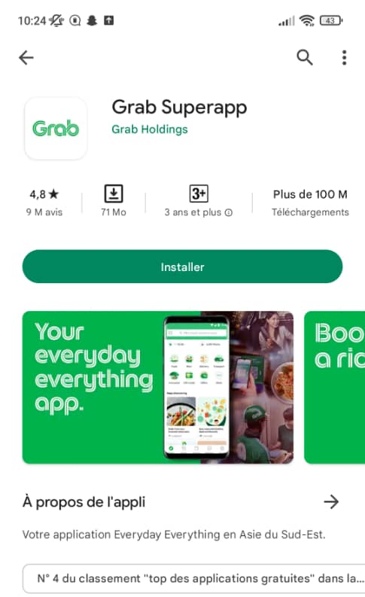
Grab SuperApp
1

Slide 2
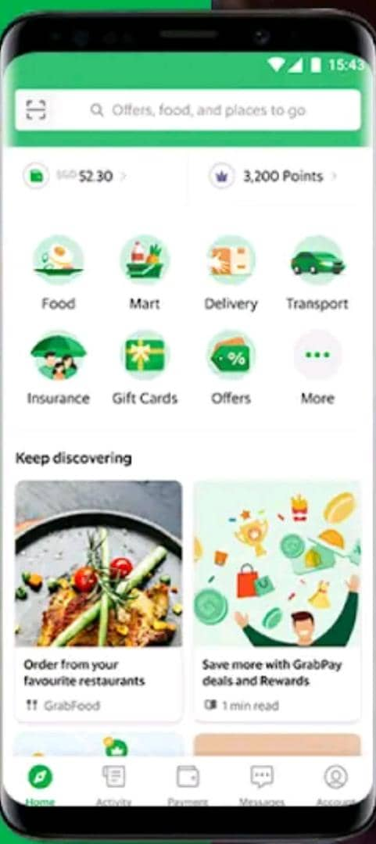
Grab services
2
-Food
-Mart
-Delivery
-Transport
-Insurance
-gift card
-Offers
More (health, vest,hotels, experiences)

Slide 3
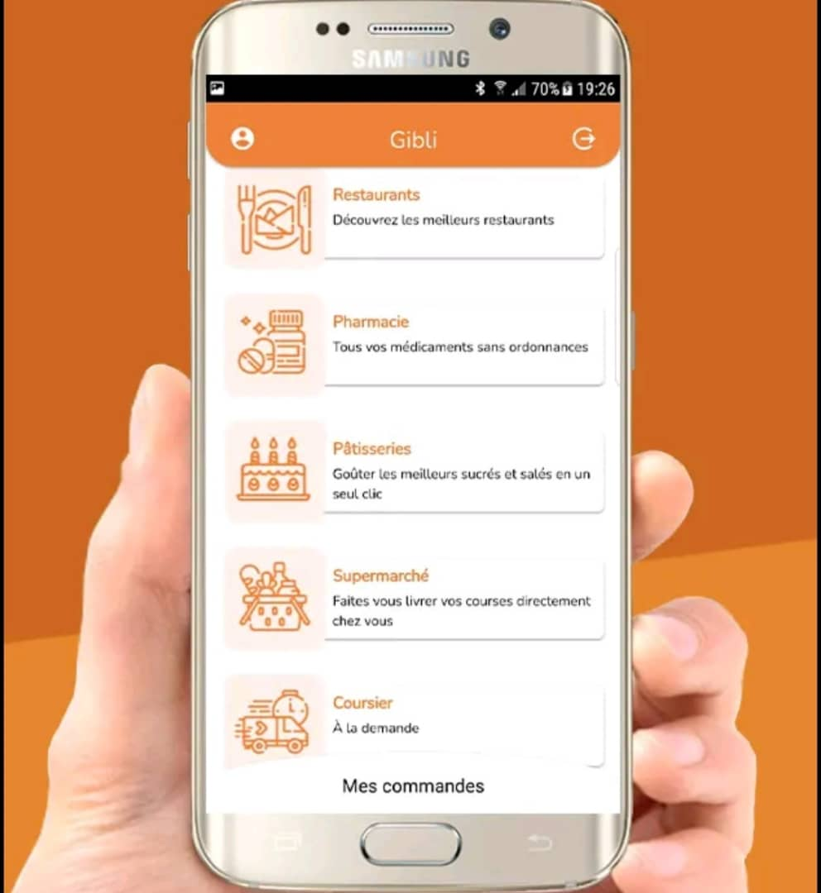
Gibli (Mauritania)
3

Slide 4
Résumé du projet
4
Notre SupperApp va couvrir l’ensemble des applications suivants :
- E-Commerce (Biens et services)
- Pharmacie
- Hôtels
- Livraison restaurants
- Taxi transport
- Livraison

Slide 5
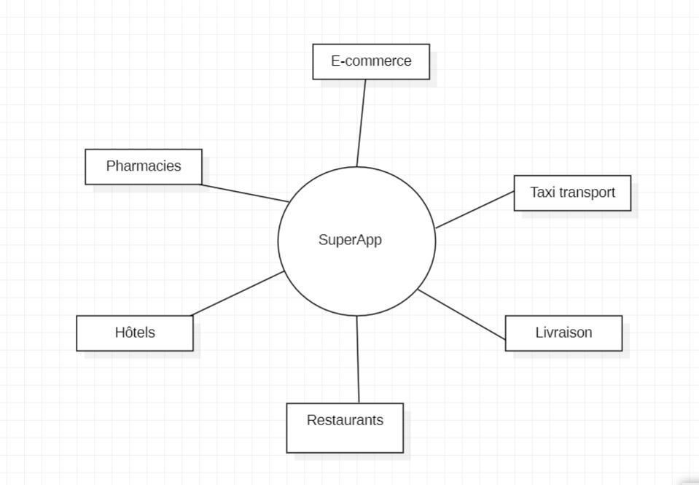
Diagramme générale
5

Slide 6
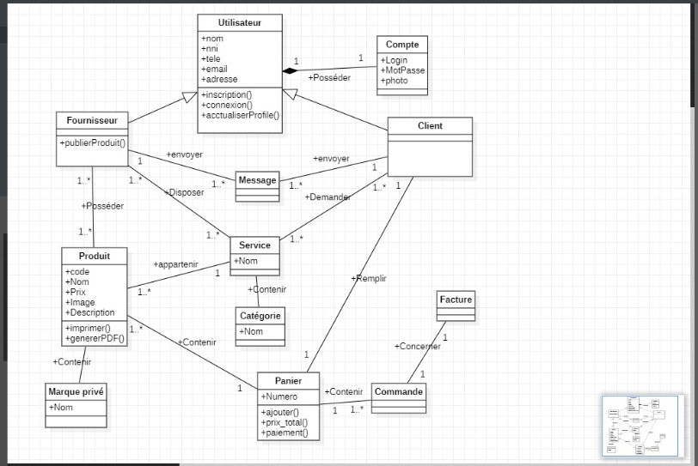
Diagramme E-Commerce
6

Slide 7
Nos questions :
7
- Messagerie entre client et fournisseurs de services ?
- Aurons-nous nos propre produits ?
- Une seule application pour les 3 acteurs des différents applications ?
- utilisation du méthode agile ?
- Authentification utilisé par Next Technology ? (token, jwt, autre…) .
- le délai et notre plan ?

Slide 8
Division des taches :
4
Mohamed :
Haddemine :
Mbaré :

